Slide 1
Le ruban
Le ruban

Slide 2
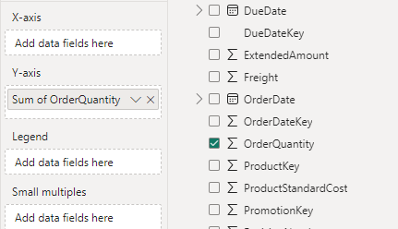
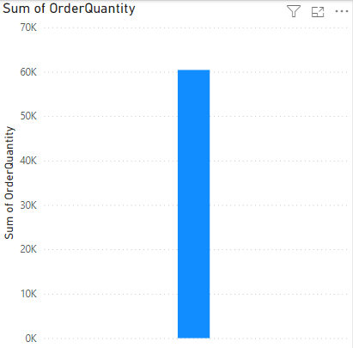
Le ruban
Ajoutez un ruban à la scène et essayez de représenter la quantité commandée champ En ajoutant sur l' axe Y
Noter que il se comporte exactement comme une pile Colonne

Slide 3
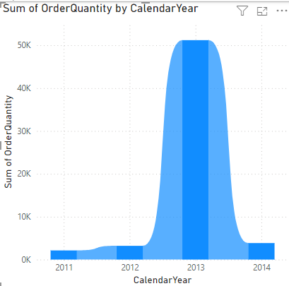
Le ruban
Ajouter le champ Année du DimDate tableau sur l' axe X et remarquez le comportement visuel

Slide 4
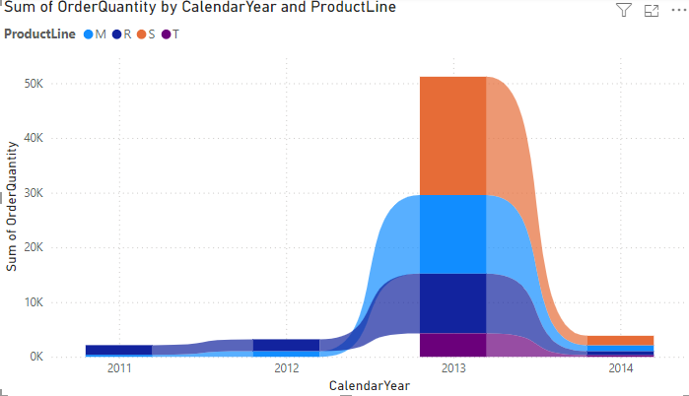
Le ruban
Essayons maintenant d'analyser les données en fonction de la ProductLine de DimProduct en l' ajoutant au paramètre Légende

Slide 5
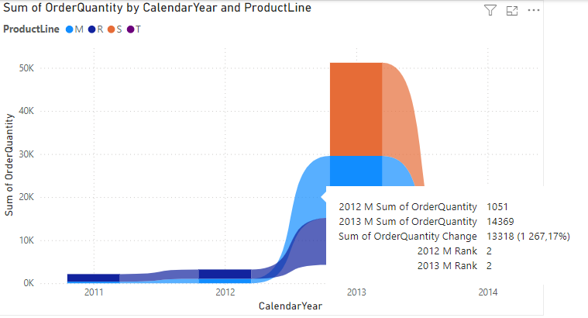
Le ruban
Essayez de positionner le curseur sur la première colonne, puis entre la première et la deuxième colonne
Notez qu'au niveau de l'infobulle vous retrouvez le rang, notez également la valeur différentielle des quantités en plus des valeurs des quantités successives

Slide 6
Merci
Merci

